Slide 1
Análisis de rebajas de “el corte inglés”
Miguel gil Jiménez, Daniel Rivas García, óscar antonino
ANÁLISIS EXPLORATORIO DE DATOS
UPV

Slide 2
ÍNDICE
OBJETIVO E HIPÓTESIS INICIALES
OBTENCIÓN DE LOS DATOS
ANÁLISIS EXPLORATORIO DE DATOS
ANÁLISIS UNIVARIANTE
ANÁLISIS MULTIVARIANTE
CONCLUSIONES

Slide 3



OBJETIVO E HIPÓTESIS INICIALES
ANALISIS DE DATOS
¿QUÉ SUBSECCIONES TENDRÁN LOS DIFERENTES GÉNEROS?
¿LAS REBAJAS ESTAN DESTINADAS A LAS MUJERES?
¿LOS PRODUCTOS CON MAYOR PRECIO INICIAL TENDRÁN
UN MAYOR MARGEN DE BENEFICIO Y POR TANTO MAYOR DESCUENTO?
¿GRANDES DIFERENCIAS EN LOS GÉNEROS?

Slide 4
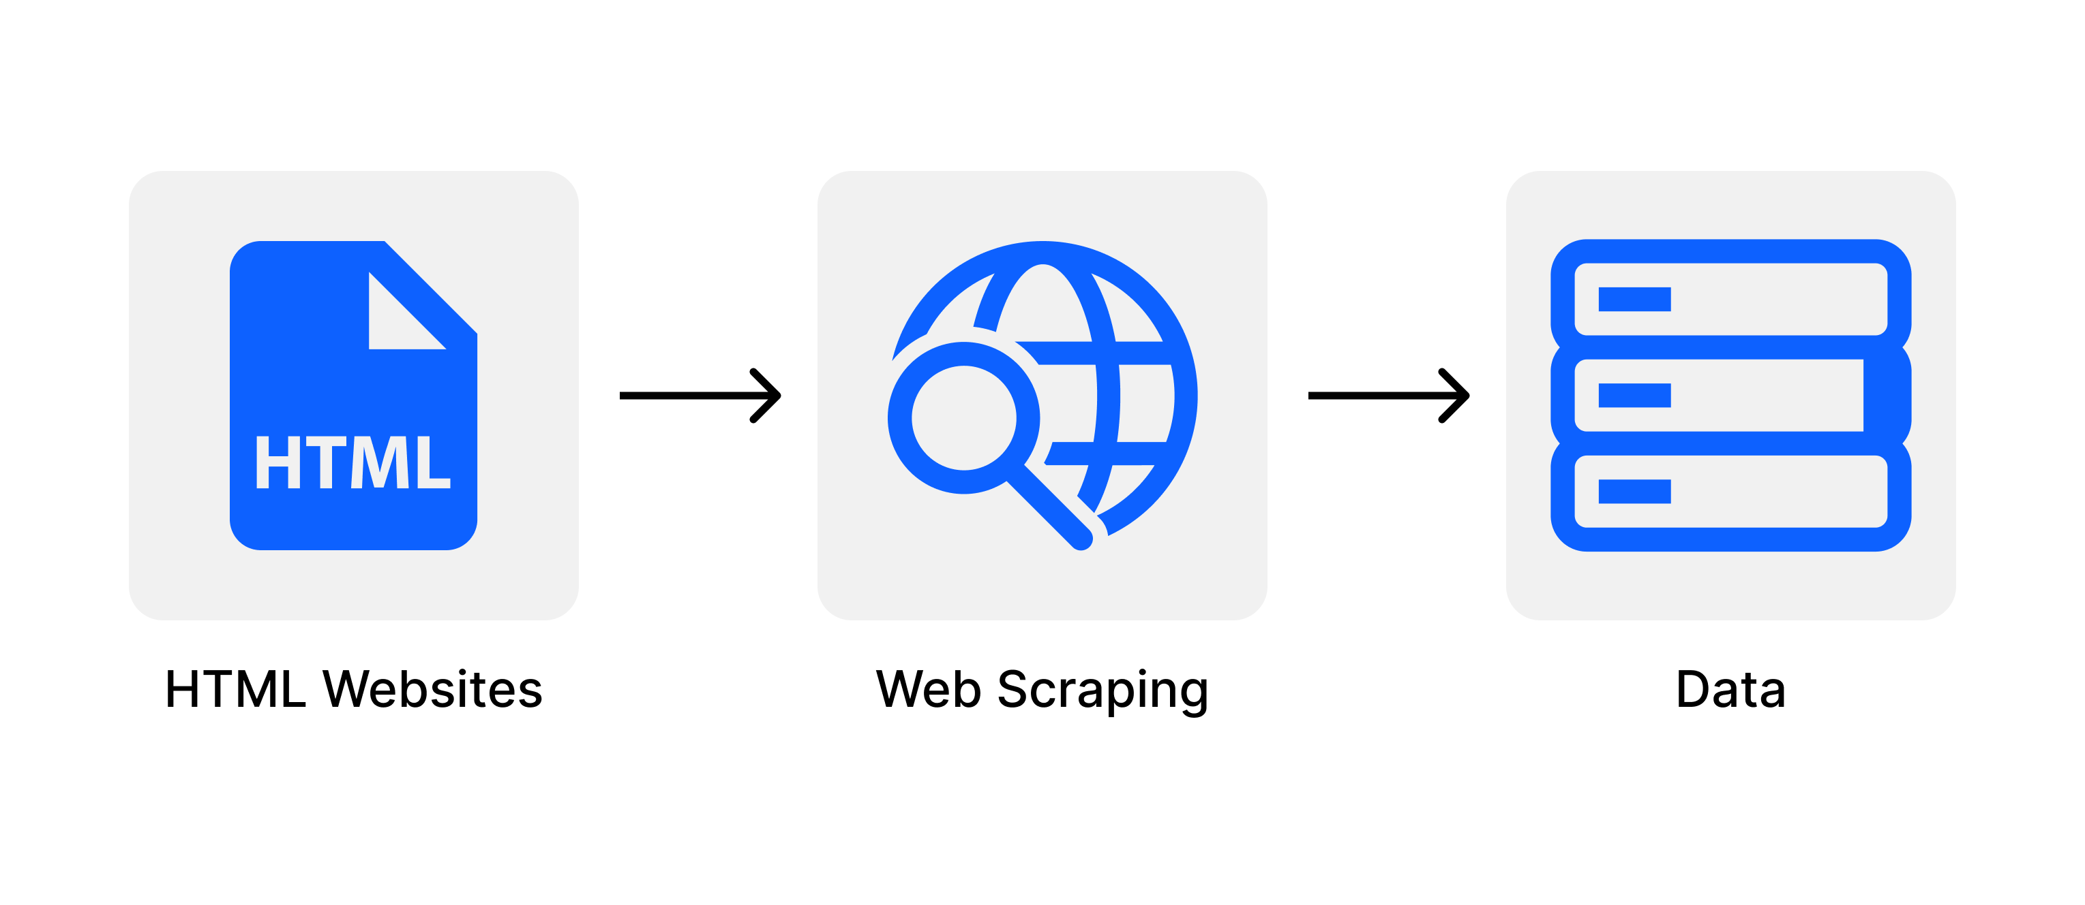
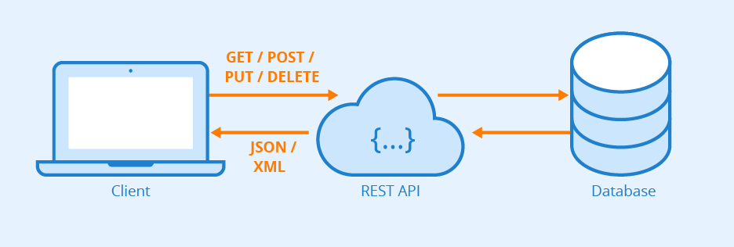
OBTENCIÓN DE LOS DATOS
HERRAMIENTAS
-Webscraping
-API interna de El Corte Inglés
-Python
-Selenium
-Thunder Client
-Git (GitHub)
-Archivo final: CSV
DATOS
-4497 productos
-0 nulos
-7 variables
-4 cualitativas y 3 cuantitativas

Slide 5

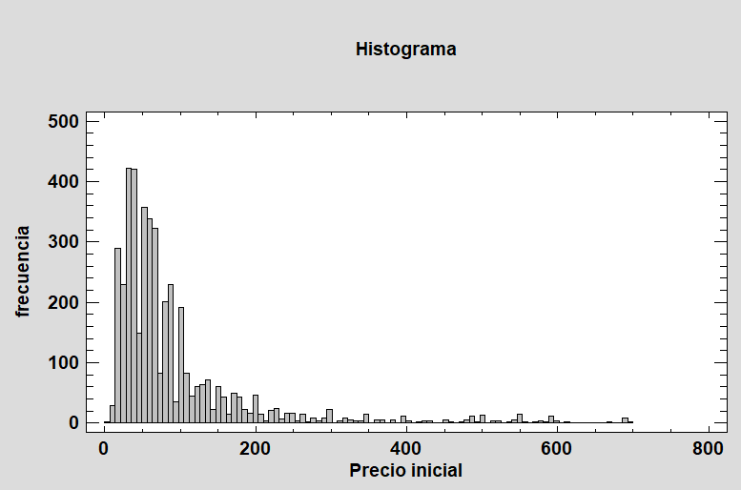
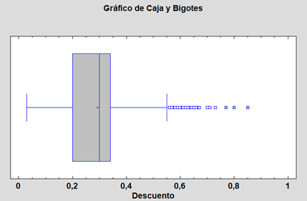



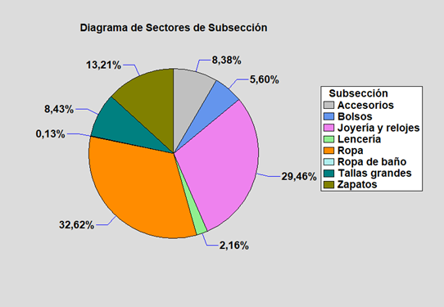
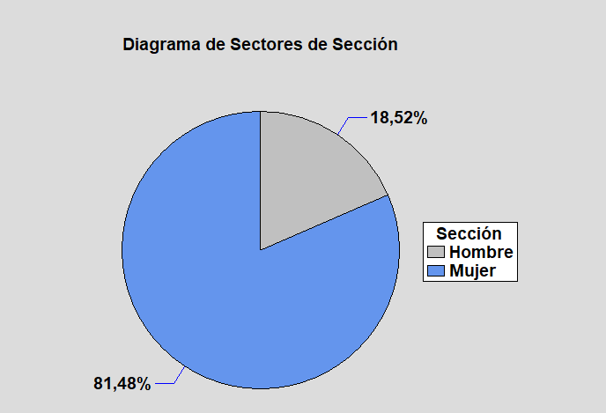


ANÁLISIS UNIVARIANTE
NOMBRE DEL PRODUCTO
No relevante
Caja y Bigotes del Descuento
Histograma precio inicial
MARCA
99 categorías diferentes
PRECIO INICIAL
Asimetría a la derecha
DESCUENTO
Asimetría a la derecha
Diagrama de Sectores Sección
Diagrama de Sectores Subsección
PRECIO
DESCUENTO
Proporcional a Precio inicial y Descuento
SECCIÓN
2 categorías (Mujer y Hombre)
SUBSECCIÓN
8 categorías diferentes

Slide 6
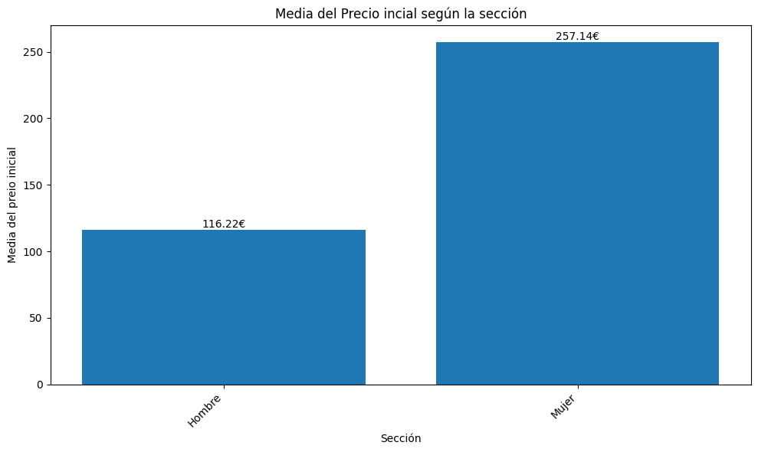
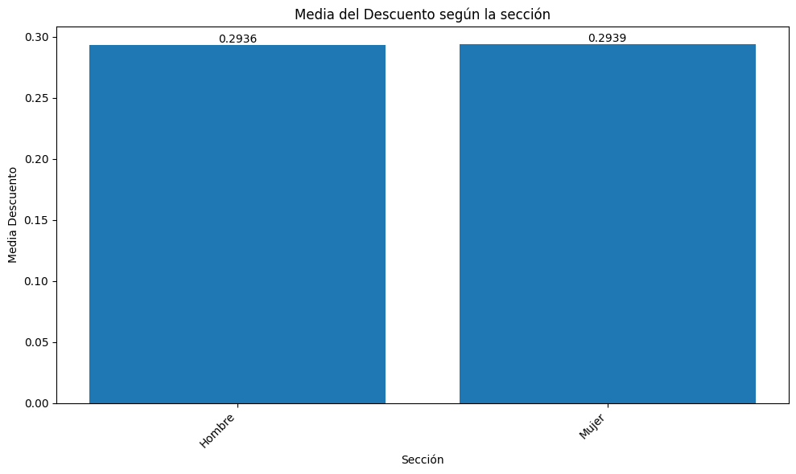
ANÁLISIS MULTIVARIANTE: PRECIO INICIAL Y DESCUENTO RESPECTO A SECCIÓN

Slide 7
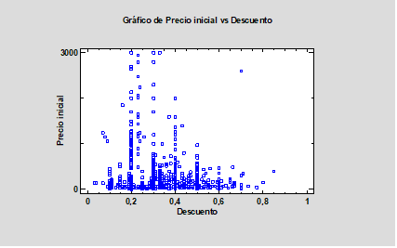
ANÁLISIS MULTIVARIANTE: DESCUENTO SEGÚN PRECIO INICIAL

Slide 8
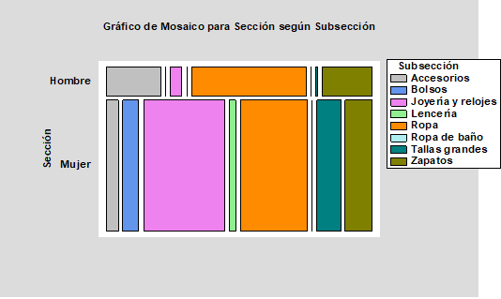
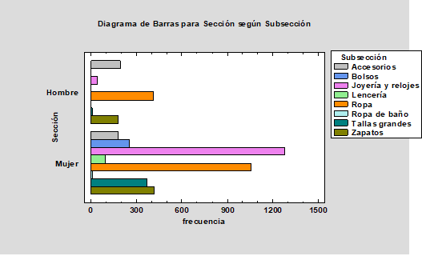
ANÁLISIS MULTIVARIANTE: SUBSECCIÓN RESPECTO A LA SECCIÓN

Slide 9
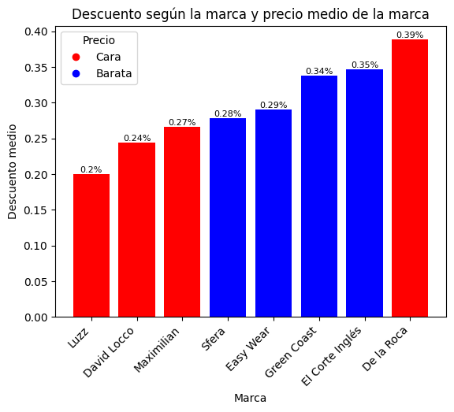
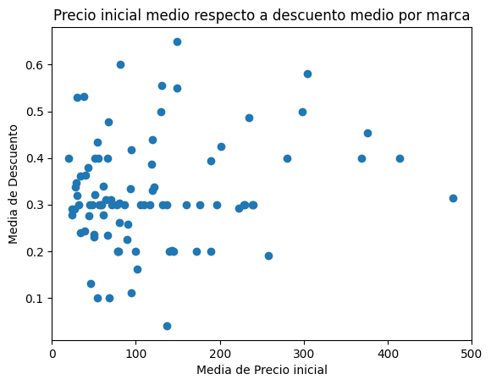
ANÁLISIS MULTIVARIANTE: DESCUENTO RESPECTO A LA MARCA

Slide 10
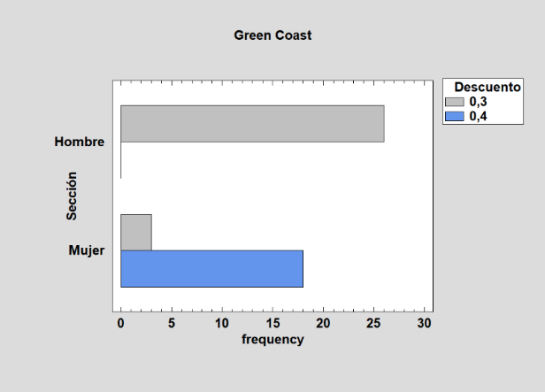
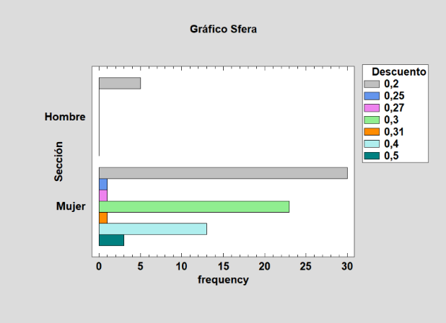
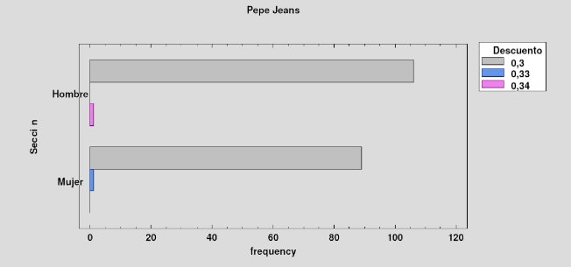
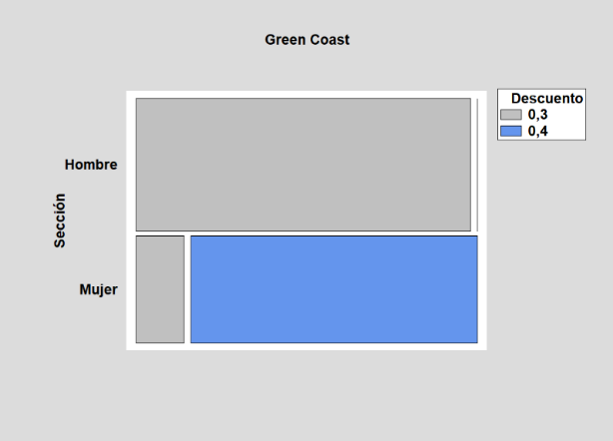
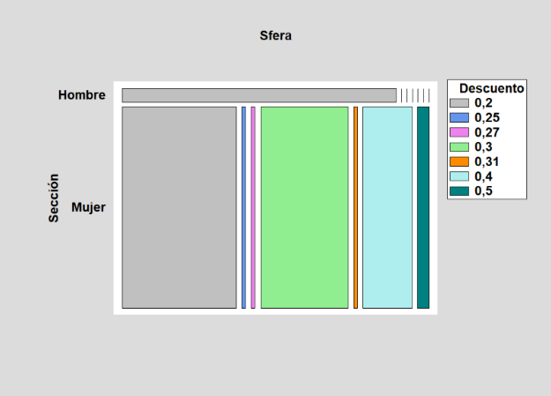
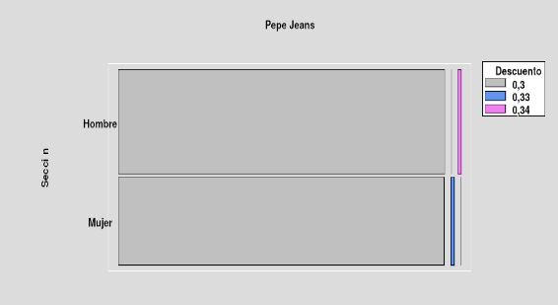
ANÁLISIS MULTIVARIANTE: DESCUENTO RESPECTO A LA MARCA Y SECCIÓN

Slide 11
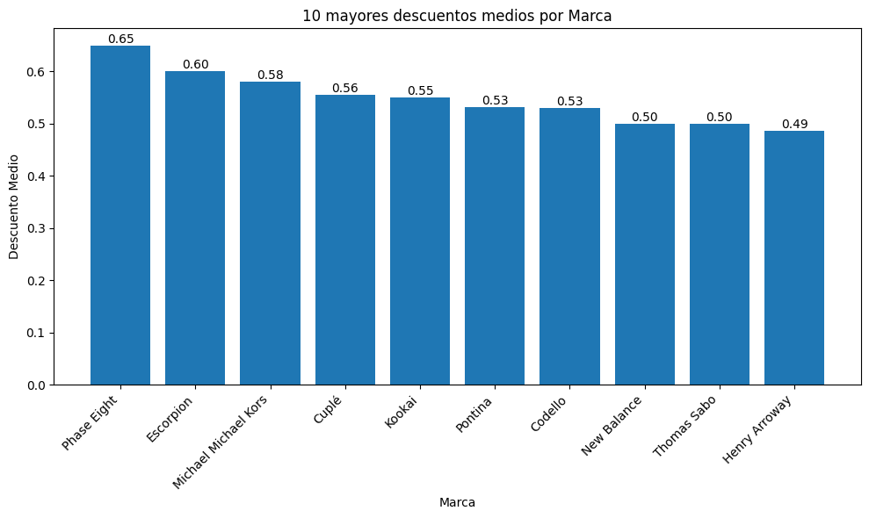
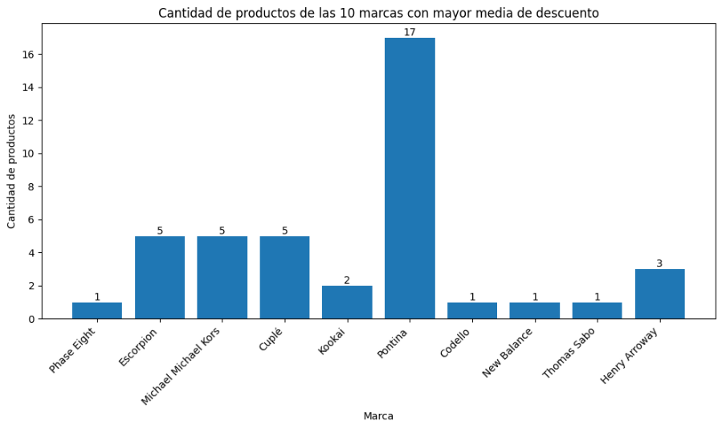
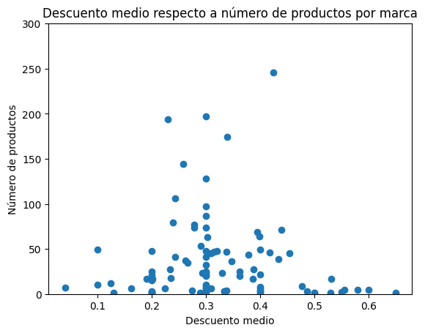
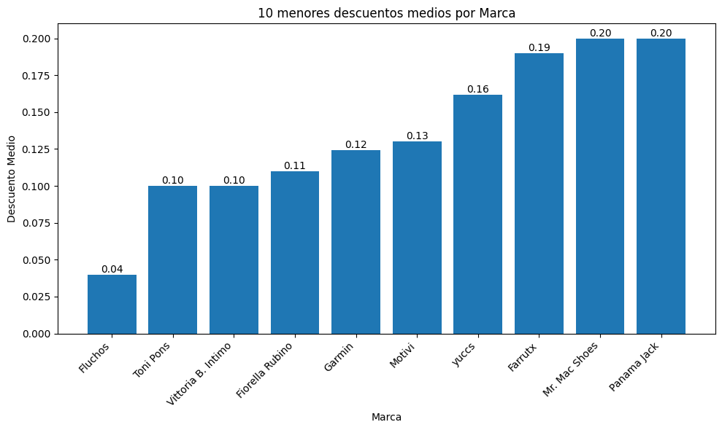
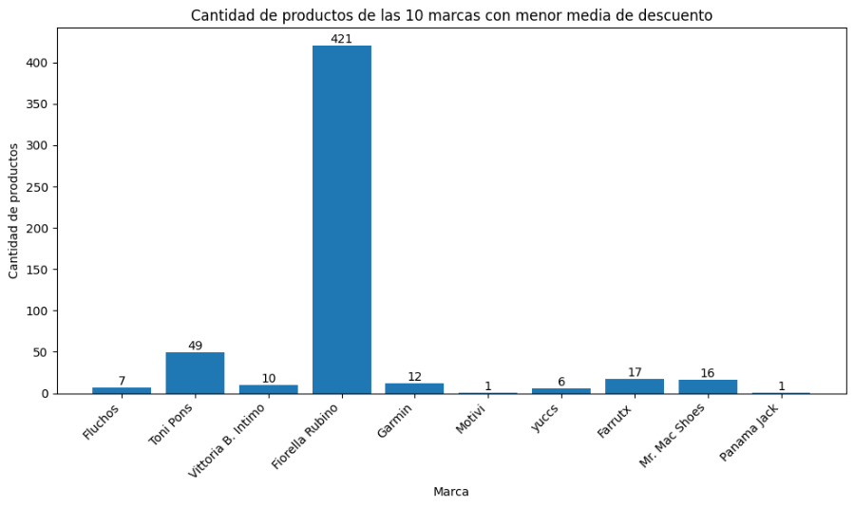
ANÁLISIS MULTIVARIANTE: DESCUENTO RESPECTO A LA CANTIDAD DE PRODUCTOS DE UNA MARCA

Slide 12


CONCLUSIÓN
HIPÓTESIS 1
HIPÓTESIS 2
Cantidad mayor de productos para mujeres
Media de descuentos casi igual
Más productos en la subsección de ropa para mujeres
Más productos en la subsección de accesorios para hombres
HIPÓTESIS 3
HIPÓTESIS 4
El precio del producto y su descuento tienen una ligera relación inversa, en varios casos a mayor el precio menor el descuento
El número de productos de una marca y el descuento medio no tienen relación, las marcas con más productos suelen poner descuentos ni muy altos ni muy bajos

Slide 13



GRACIAS

